Slide 1
Sinais da construção de uma dinâmica com a prioridade de implementação 1:
Formalizar e fortalecer os sistemas nacionais de suporte às evidências
Uma era de "policrises" em rápida evolução e IA em rápido desenvolvimento significa que um suporte às evidências será necessário agora mais do que nunca
Pilotos de unidades ultrarrápidas de suporte às evidências e um modelo de "generalista" estão demonstrando relação custo-benefício e criando demanda
Mecanismos de suporte às evidências cada vez mais alinhados "para cima" com processos consultivos e de tomada de decisão e "para fora" com plataformas de aprendizado e melhoria
Estão surgindo colaborações de suporte às evidências entre países em setores-chave, como educação, desenvolvimento e saúde
Também estão surgindo colaborações entre formas de evidências, por exemplo, com a avaliação e a síntese de evidências
As avaliações rápidas de sistemas de suporte às evidências estão nos indicando o terreno fértil onde precisamos "plantar mais sementes"
1a
1b
1c
1d
1e
1f

Slide 2

Sistema de suporte às evidências
Estruturas e processos do lado da demanda por evidências para: 1) incorporar evidências em processos consultivos e de tomada de decisão (facilitadores) 2) construir e manter uma cultura de evidências 3) fortalecer a capacidade para o uso de evidências
Mecanismo de priorização da demanda por evidências (monitoramento do horizonte e elicitação de questões)
Solicitações de guichê único (quando perguntas complexas) | Pacote de respostas alinhadas com processos de tomada de decisão
Mecanismo de coordenação da oferta de evidências (unidades ultrarrápidas de suporte às evidências para formas necessárias de evidências existentes e modelo de "generalista" para "especialistas" a produzir novas evidências)
Unidades de suporte às evidências oportunas e orientadas para a demanda (os "especialistas") … com foco em uma específica forma de evidências
Análise de dados Modelagem Avaliação Pesquisa do comportamento/de implementação Informações qualitativas | Síntese de evidências (contextualizada) Avaliações de tecnologias / análise de custo-efetividade Recomendações
… com foco em setores específicos (e várias formas de evidências) Ação climática Educação, saúde, segurança pública, serviços sociais etc. Desenvolvimento internacional
Arquitetura global de evidências sínteses vivas de evidências

Slide 3


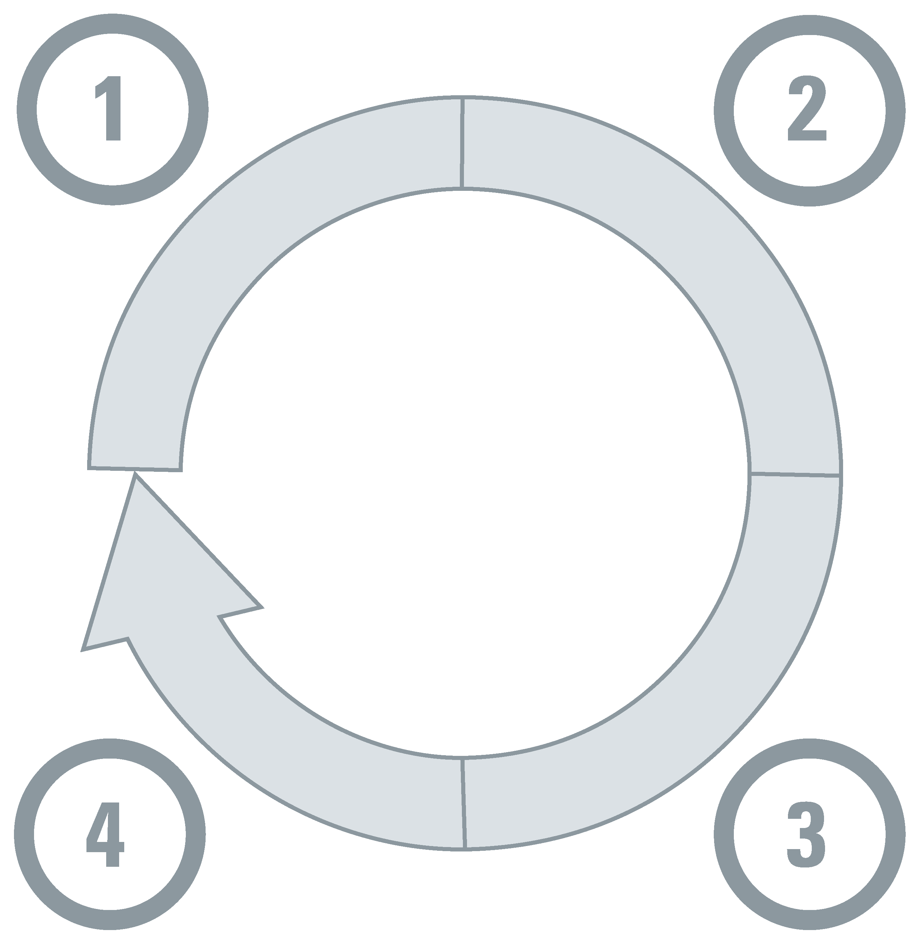












Potenciais componentes de produtos de evidências oportunos, orientados para a demanda e equitativos
Evidências nacionais
Evidências globais
Outros tipos de informações
(por etapa no ciclo de tomada de decisão,
qualquer uma poderia ser o foco de síntese de evidências contextualizada)
(cada um para uma ou mais etapas do ciclo de tomada de decisão)
Entendendo um problema e suas causas
Selecionando uma opção para responder ao problema
Síntese de evidências,
Idealmente vivas
(o que foi aprendido no mundo, incluindo variações por grupos e contextos)
Monitoramento de jurisdições
(para documentar políticas e práticas e experiências e avaliações do que foi tentado em partes do país e em outros países)
 | Análise de dados
 | Modelagem
 | Informações qualitativas
 | Modelagem
 | Avaliação
 | Informações qualitativas
 | Diretrizes
 | Avaliações de tecnologias
Monitoramento do horizonte
(para potencializar o trabalho de previsão feito nacional e globalmente)
Evidências emergentes
(o que está sendo aprendido em todo o mundo à medida que as evidências evoluem rapidamente)
Resumo de entrevistas com informantes-chave (para potencializar experiências ricas) e pesquisa de opinião pública (para captar opiniões)
Monitorando a implementação e avaliando os impactos
Identificando considerações de implementação
Resumo de processos deliberativos (para envolver cidadãos e partes interessadas na solução coletiva de problemas) e o engajamento das partes interessadas de modo mais geral
 | Análise de dados
 | Avaliação
 | Informações qualitativas
 | Pesquisa do comportamento/ de implementação
 | Informações qualitativas

